Slide 1
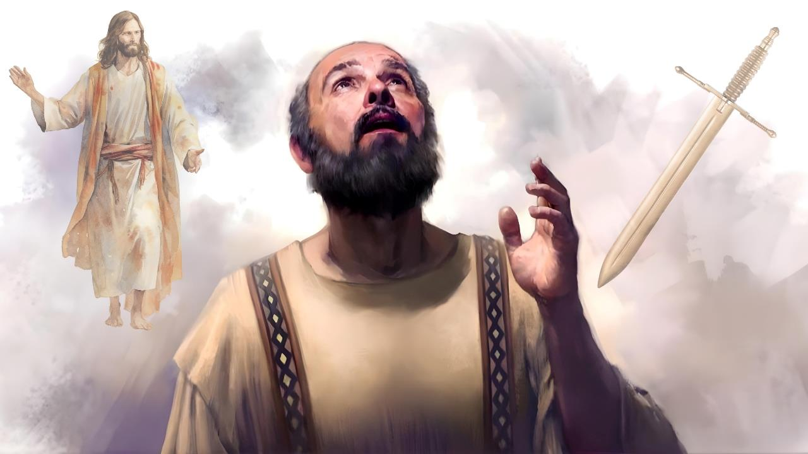
အသက်ရှင်ခြင်း
နှင့်သေခြင်း
Lesson 3 for January 17, 2026

Slide 2

“ငါအသက်ရှင် သည်အရာမှာ ခရစ်တော်ဖြစ်၏။ သေလျှင် မူကား သာ၍အကျိုးရှိ၏” (ဖိလိပ္ပိ၊ ၁း၂၁)။

Slide 3


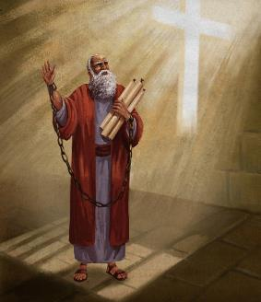


ပေါလုသည်ရက်စက်ကြမ်းကြုတ်သောနီရို၏တရားစီရင်ခြင်းကိုခံရရန်စောင့်ဆိုင်းနေခဲ့သည်။သူ၏အနာဂတ်သည်တရားမျှတမှုထက်ဆီဇာ၏စိတ်ခံစားချက်ပေါ်တွင် ပိုမိုမူတည်သည်။
သို့သော်သူ၏ကံကြမ္မာသည်နေရိုဘုရင်၏လက်ထဲတွင်မဟုတ်ဘဲဘုရားသခင်၏ လက်ထဲတွင်သာ အမှန်တကယ် ရှိကြောင်းကို သူသိရှိခဲ့သည်။ ထို့ကြောင့်၊ ခရစ်ယာန်အသင်းတော်များမှသူ့အတွက်ဆုတောင်းပေးခြင်းအားဖြင့်သူသည်လွတ်မြောက်လာရမည်ဟုသူသည်ယုံကြည်ခဲ့သည်။
"သို့သော်လည်း၊ သူ၏အကျဉ်းကျခံရမှုသည် ဧဝံဂေလိတရားတော်အတွက် အကျိုးရှိသကဲ့သို့၊ သူ၏သေခြင်းသည်လည်း အကျိုးရှိမည်ဆိုပါက သူသည် ခရစ်တော်အတွက် အသက်ပေးရန် အသင့်ရှိနေခဲ့သည်။"
ခရစ်တော်အတွက်အသက်ရှင်ရန်လား၊ခရစ်တော်အတွက်သေဆုံးရန်လား။
ပေါလု၌ ခရစ်တော်ကို ချီးမြှောက်ခြင်း (ဖိလိပ္ပိ ၁:၁၀-၂၀၊ ၂၅-၂၆)
ခရစ်တော်အတွက် အသက်ရှင်ရန်လား၊ သေဆုံးရန်လား (ဖိလိပ္ပိ ၁:၂၁-၂၂)
ပေါလု၏ ကွဲပြားချက် (ဖိလိပ္ပိ ၁:၂၃-၂၄)
ခရစ်တော်အတွက်အသက်ရှင်ခြင်းဆိုသည်မှာအဘယ်အရာကို ဆိုလိုသနည်း။
ဧဝံဂေလိတရားနှင့်ထိုက်တန်သောနည်းလမ်းဖြင့်ပြုမူပါ (ဖိလိပ္ပိ ၁:၂၇က)
  ဧဝံဂေလိတရားအတွက် စည်းလုံးစွာ တိုက်ပွဲဝင်ပါ (ဖိလိပ္ပိ ၁:၂၇ခ-၃၀)

Slide 4

ခရစ်တော်အတွက်အသက်ရှင်ရန်လား၊ခရစ်တော်အတွက်သေဆုံး ရန်လား။

Slide 5



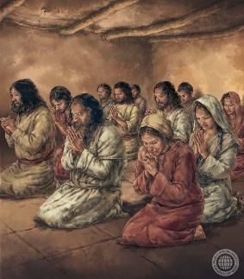
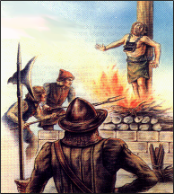
ပေါလု၌ ခရစ်တော်ကို ချီးမြှောက်ခြင်း (ဖိလိပ္ပိ ၁:၁၀-၂၀၊ ၂၅-၂၆)
'လက်ဝါးကပ်တိုင်​ပေါ်၌​သွန်း​သောသား​တော်​၏​သွေး​တော်​အားဖြင့်ရန်ငြိမ်း​စေ​၍ကောင်းကင်​ဘုံ​၌​ရှိ​သော​အရာ​များ​ဖြစ်စေ၊မြေကြီး​ပေါ်၌​ရှိ​သော​အရာ​များ​ဖြစ်စေ ခပ်သိမ်း​သော​အရာ​တို့​ကို သား​တော်​အားဖြင့် မိမိ​နှင့်​ပြန်လည်​သင့်မြတ်​စေရန်​လည်းကောင်း အလိုရှိ​တော်မူ​၏။
ကောလောသဲဩဝါဒစာ 1:20
ပေါလုသည်သူခံစားခဲ့ရသောဒုက္ခများစွာတွင်ဝမ်းမြောက်ခဲ့သည် (ကော. ၁:၂၄က; ၂ ကော. ၁၁:၂၃-၂၇)။ ဟုတ်ပါတယ်၊ သူဟာ ဒုက္ခကိုယ်တိုင်ကို မဟုတ်ဘဲ သူခံစားခဲ့ရတဲ့ ဒုက္ခတွေရဲ့ အကြောင်းရင်းတွေမှာဝမ်းမြောက်ခဲ့တာပါ၊အဲဒီထဲကတစ်ခုကတော့ ခရစ်တော်ရဲ့ အသင်းတော်အတွက် အကျိုးကျေးဇူးတွေ ယူဆောင်လာပေးခဲ့တာပါပဲ (ကော. ၁:၂၄ခ; ၂ ကော. ၁၁:၂၈)။
ခရစ်တော်ယေရှု၏ ဆင်းရဲဒုက္ခခံစားမှုနှင့် သေခြင်းတိုင်အောင် အတုယူခြင်းအားဖြင့် — ပေါလု၏အသက်တာထဲ၌ ခရစ်တော်သည် ချီးမြှင့်ထင်ရှားတော်မူခြင်း ခံရသည် (ဖိလိပ္ပိ ၁:၂၀ NIV)။
"ရှင်ပေါလုသည် ဖိလိပ္ပိဩဝါဒစာတွင် သူ၏သေခြင်းဖြင့် ယေရှုခရစ်ကို ချီးမြှောက်ရန် ထိုအချိန်၌ မမျှော်လင့်သော်လည်း၊ အသင်းတော်၏ ဆုတောင်းပေးမှုနှင့် သန့်ရှင်းသော ဝိညာဉ်တော်၏ လုပ်ဆောင်မှုအားဖြင့် လွတ်မြောက်ရန်နှင့် သူ၏အသက်ရှင်ခြင်းဖြင့် ခရစ်တော်၏အမှုတော်ကို ဆက်လက်ထမ်းဆောင်နိုင်ရန် မျှော်လင့်ကြောင်း ရှင်းလင်းစွာ ဖော်ပြထားသည်။ (ဖိလိပ္ပိ ၁:၁၉၊ ၂၅-၂၆)။"
ကျွန်ုပ်တို့၏လောကတွင် ပျံ့နှံ့နေသော မကောင်းမှုကြောင့် ခရစ်တော်နေထိုင်သကဲ့သို့ နေထိုင်ခြင်းတွင် ခရစ်တော်ခံစားခဲ့ရသည့်အတိုင်း ဒုက္ခခံစားရခြင်းနှင့် အချို့ကိစ္စများတွင် ခရစ်တော်သေဆုံးသကဲ့သို့ သေဆုံးခြင်းတို့ ပါဝင်လေ့ရှိသည် (၂ တိ ၃:၁၂)။

Slide 6



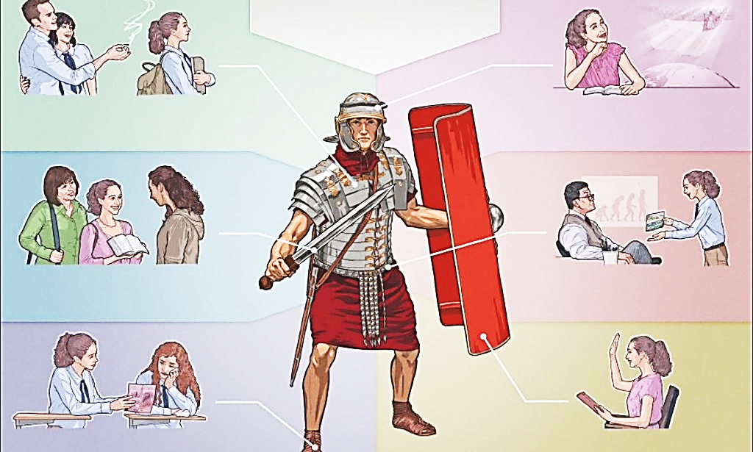

ခရစ်တော်အတွက်အသက်ရှင်ရန်လား၊သေဆုံးရန်လား (ဖိလိပ္ပိ ၁:၂၁-၂၂)
'အကြောင်းမူကား ငါ့​အနေဖြင့် အသက်ရှင်​ခြင်း​သည် ခရစ်တော်​ဖြစ်​၏။ဖိလိပ္ပိသြဝါဒစာ 1:21
ဆင်းရဲဒုက္ခအားလုံး၏ဇာစ်မြစ်သည်ကောင်းမှုနှင့်မကောင်းမှုအကြား၊ခရစ်တော်နှင့်စာတန်အကြားယနေ့ဆင်နွှဲနေသောစကြဝဠာတိုက်ပွဲတွင် တည်ရှိသည်။
ဤသည်မှာဝိညာဉ်ရေးရာစစ်ပွဲတစ်ခုဖြစ်ပြီး၊ဝိညာဉ်ရေးရာလက်နက်များဖြင့်သာတိုက်ခိုက်ရမည့်စစ်ပွဲဖြစ်သည်။ရန်သူ၏နောက်လိုက်များ သည်ခရစ်ယာန်များအားဆန့်ကျင်ရန်တရားမဝင်သောလက်နက်များကိုအသုံးပြုကြသည်(မုသားများ၊ဝေဖန်ပြစ်တင်ခြင်း၊အရွယ်တူဖိအားပေးမှုများစသည်)။သို့သော်ဘုရားသခင်၏လူများသည်သမ္မာတရား၊ယုံကြည်ခြင်း၊ ကယ်တင်ခြင်းစွပ်လျှာ၊ ဘုရားသခင်၏နှုတ်ကပတ်တော် စသော ဝိညာဉ်ရေးလက်နက်များဖြင့် ခုခံတိုက်ခိုက်ရမည် (ဧဖက်ဩဝါဒစာ ၆:၁၀-၁၈)။
"သို့သော်ကျွန်ုပ်တို့သည်သမ္မာတရားနှင့်တရားမျှတမှုကဲ့သို့သောလက်နက်များကိုအသုံးပြု ကြသည်(၂ကော၆:၄-၇)။ထိုလက်နက်များသည်'ခိုင်ခံ့သောရံတာတို့ကိုဖြိုဖျက်နိုင်သော'တန်ခိုး ပါသော လက်နက်များ ဖြစ်ကြသည် (၂ ကော ၁၀:၃-၅)။"
ဒါပေမယ့် တိုက်ပွဲမှာ ရလဒ်အနေနဲ့ ဖြောင့်မတ်သူတွေ သေဆုံးတဲ့အခါ ဘာဖြစ်သွားမလဲ။ ပေါလုရဲ့ အဆိုအရ ဒါက ကျွန်တော်တို့အတွက် အမြတ်အစွန်းတစ်ခု ဖြစ်စေပါတယ် (ဖိလိပ္ပိ ၁:၂၁)။
ခရစ်တော်အား သစ္စာရှိသူများအတွက်၊ သေခြင်းသည် ကျွန်ုပ်တို့ကို ရန်သူ၏လက်တံမှ လွှဲခွာကာ၊ ဆင်းရဲဒုက္ခအားလုံးမှ ချမ်းသာပေးသည် (သုတ္တံ ၁၄:၃၂၊ ဟေရှာယ ၅၇:၁)။

Slide 7



ပေါလု၏ ကွဲပြားချက် (ဖိလိပ္ပိ ၁:၂၃-၂၄)
'သို့ဖြစ်၍ ငါ​သည် ဤ​နှစ်​ခု​ကြား​၌ အကျပ်ရိုက်​နေ​၏။ ငါ​သည် ဤ​ဘဝ​ကို​စွန့်ခွာ​၍ ခရစ်တော်​နှင့်အတူ​ရှိ​ရန် ဆန္ဒ​ရှိ​၏။ ထိုသို့​ဖြစ်​လျှင် များစွာ​သာလွန်​ကောင်းမွန်​၏။ 'ဖိလိပ္ပိသြဝါဒစာ 1:23
ါလုသည် ဆုံးဖြတ်ချက်မချနိုင်သော်လည်း (ဖိလိပ္ပိ ၁:၂၃-၂၄) ဖြစ်နိုင်ခြေနှစ်ခုကြားတွင် နစ်မြုပ်နေသည်။
ထွက်ခွာရန်
ခရစ်တော်နှင့်အတူရှိရန်
ဆက်ရှိနေရန်
အသင်းတော်အတွက်အကျိုးရှိရန်
ဤကျမ်းပိုဒ်ကိုသီးသန့်ထုတ်နုတ်ကြည့်ပါကပေါလုသည်ကျွန်ုပ်တို့သေဆုံးသည်နှင့်တစ်ပြိုင်နက်ယေရှုနှင့်အတူရှိရန်ကောင်းကင်ဘုံသို့တက်ရောက်သည်ဟုသွန်သင်ကြောင်း ကောက်ချက်ချနိုင်သော်လည်း၊ ထိုအချက်သည် အခြားကျမ်းပိုဒ်များ (ဒေသနာ ၉:၅၊ ဆာလံ ၆:၅) နှင့် ဆန့်ကျင်နေပုံရသည်။
ဖိလိပ္ပိဩဝါဒစာထဲ၌ပင်ပေါလုကခရစ်တော်နှင့်အပြည့်အဝပေါင်းစည်းနိုင်ရန်အတွက် ထမြောက်ခြင်းအချိန်ကာလကို စောင့်မျှော်ရမည်ဟု ဆိုထားပါသည် (ဖိလိပ္ပိ ၃:၈-၁၁)။
"အခြားသော အချိန်အခါတစ်ခုတွင်၊ ရှင်ပေါလုသည် လူ့ခန္ဓာကိုယ်ကို မသေနိုင်သော အဝတ်ကို ဝတ်ဆင်နိုင်ရန်အတွက် ဖျက်ဆီးခြင်း (သေခြင်း) ခံရမည့် တဲတစ်ခုနှင့် နှိုင်းယှဉ်ထားသည်(၂ကော၅:၁၄)။သို့သော်လည်းဤသို့ဝတ်ဆင်ခြင်းသည်သေဆုံး သည့်အချိန်၌မဟုတ်ဘဲ၊ဒုတိယအကြိမ်ကြွလာတော်မူသောအချိန်တွင်သာဖြစ် ပျက်မည်ဖြစ်ကြောင်း သူက ရှင်းလင်းစွာ ဖော်ပြခဲ့သည် (၁ ကော ၁၅:၄၂၊ ၅၁-၅၄)။"

Slide 8

ခရစ်တော်အတွက်အသက်ရှင်ခြင်းဆိုသည်မှာအဘယ်အရာကိုဆိုလိုသနည်း။

Slide 9


ဧဝံဂေလိတရားနှင့်ထိုက်တန်သောနည်းလမ်းဖြင့်ပြုမူပါ (ဖိလိပ္ပိ ၁:၂၇က)
'မည်သို့ပင်ဖြစ်စေသင်​တို့​သည်ခရစ်တော်​၏​ကောင်းမြတ်​သော​သတင်း​နှင့်​ထိုက်တန်​စွာပြုမူ​နေထိုင်​ကြ​လော့။ဖိလိပ္ပိသြဝါဒစာ 1:27
“သင်တို့၏အကျင့်”ဟူသောအသုံးအနှုန်းသည်“နိုင်ငံသားများအဖြစ်နေထိုင်ရန်”ဟုအဓိပ္ပာယ်ရသောဂရိစကားလုံးpoliteuomai ၏ ဘာသာပြန်ဆိုချက်ဖြစ်သည်။ ပေါလုက ဖိလိပ္ပိမြို့သား (နှင့် ကျွန်ုပ်တို့အားလုံး) အား ကောင်းကင်နိုင်ငံသားများအဖြစ် ထိုက်တန်စွာ ပြုမူရန် တိုက်တွန်းသည် (ဖိလိပ္ပိ ၃:၂၀)။
စိတ်မသာညီးတွားသူ
နူးညံ့သိမ်မွေ့သူ
တရားမျှတမှုကို ဆာလောင်မွတ်သိပ်သူ
ကရုဏာရှိသူ
ဖြူစင်သောနှလုံးသားရှိသူ
ငြိမ်းချမ်းရေးဖော်ဆောင်သူများ
တစ်ဖက်ပါးကို လှန်ပေးရန် ဆန္ဒရှိသူ
ရန်သူများကို ချစ်သူ
ကျိန်ဆဲသူများကို ကောင်းချီးပေးပါ
မုန်းတီးသူများကို ကောင်းမှုပြုပါ
ချစ်ခင်ကြင်နာတတ်ပြီး ရက်ရောတတ်သူ
ကရုဏာရှိပြီး နှိမ့်ချတတ်သူ
စသည်တို့
တောင်ပေါ်ဒေသနာတော်၌ယေရှုခရစ်တော်သည်ကောင်းကင် နိုင်ငံသားများ အသက်ရှင်သင့်ပုံကို သွန်သင်ပေးတော်မူခဲ့သည်။ ထိုဒေသနာတော်တွင် အောက်ပါအချက်များကို အဓိကထား ဟောကြားခဲ့ပါသည် -
"၎င်းကိုအောက်ပါအတိုင်းအကျဉ်းချုပ်ဖော်ပြနိုင်သည်’-တရားသဖြင့်ပြုခြင်း၊ကရုဏာကိုနှစ်သက်ခြင်း၊သင်၏ဘုရားသခင်ရှေ့တော်၌ နှိမ့်ချသောစိတ်နှင့် ကျင့်ခြင်းတို့ပင် ဖြစ်သည်' (မိက္ခာ ၆:၈)။"
ပေါလုသည်ဤအကြံပြုချက်ကိုသူစိတ်ဝင်စားသောအကြောင်းအရာ—အသင်းတော်အတွင်းညီညွတ်မှု—ကို မိတ်ဆက်ရန် အသုံးပြုခဲ့သည်။
စည်းလုံးညီညွတ်မှုမရှိခြင်းသည် မာနထောင်လွှားခြင်းနှင့် အချင်းချင်းအပေါ်မသင့်လျော်သောအပြုအမူများမှပေါက်ဖွားလာလေ့ရှိကြောင်းသူသိသည်။ထို့ကြောင့်ဂုဏ်သိက္ခာရှိရှိပြုမူရန် ကျွန်ုပ်တို့အား တိုက်တွန်းပါသည်။

Slide 10



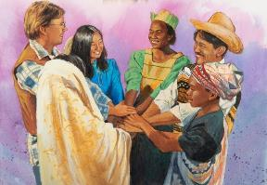
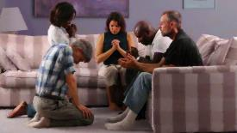
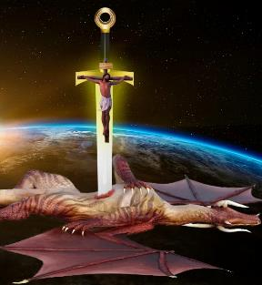

  ဧဝံဂေလိတရားအတွက်စည်းလုံးစွာတိုက်ပွဲဝင်ပါ (ဖိလိပ္ပိ ၁:၂၇ခ-၃၀)
သင်​တို့​သည် ဝိညာဉ်​တစ်ပါးတည်း​၌ခိုင်မြဲ​စွာ​ရပ်တည်​လျက် တစ်စိတ်​တစ်သဘောတည်း​ဖြင့် ကောင်းမြတ်​သော​သတင်း​နှင့်ဆိုင်သည့် ယုံကြည်​ခြင်း​အတွက်အတူတကွ​ကြိုးစား​လုပ်ဆောင်​ကာဆန့်ကျင်​သူ​များ​ကြောင့်မည်သည့်​အရာ​၌​မျှ ကြောက်ရွံ့​ခြင်း​မ​ရှိ​ကြောင်း​ကို ငါ​သည် သင်​တို့​နှင့်​လာ​၍​တွေ့ဆုံ​သည်​ဖြစ်စေ၊ ကွဲကွာ​နေ​သည်​ဖြစ်စေ၊ သင်​တို့​နှင့်​ပတ်သက်၍ ကြားသိ​နိုင်​ရန်​ဖြစ်​၏။ (Philippians 1:27b)
ဖြောင့်မတ်ခြင်းနှင့်ဖြောင့်မတ်ခြင်းရှိခြင်းသည် ပဋိပက္ခကင်းသောဘဝကို အာမမခံနိုင်ပါ (ဖိလိပ္ပိ ၁:၃၀)။ ဆန့်ကျင်ဘက်အနေဖြင့်၊ ဘုရားသခင်က “အပြစ်ကင်းစင်၍ ဖြောင့်မတ်သောသူ၊ ဘုရားသခင်ကိုကြောက်ရွံ့၍ မကောင်းမှုကိုရှောင်သောသူ” ဟုကြေငြာခဲ့သော ယောဘကိုယ်တိုင် (ယောဘ၁:၈)သည်ရန်သူ၏လက်ချက်ဖြင့်ကြောက်မက်ဖွယ်ကောင်းသော ပဋိပက္ခကို ခံစားခဲ့ရပါသည်။
ကျွန်ုပ်တို့ ပါဝင်နေသော ဤစစ်ပွဲတွင် ညီညွတ်မှုသည် အရေးပါသော အခန်းကဏ္ဍမှ ပါဝင်ပါသည်။ ပေါလုက ဧဝံဂေလိသတင်းအတွက် ခိုင်မြဲစွာရပ်တည်ကာအတူတကွတိုက်ခိုက်ကြရန်တိုက်တွန်းထားပါသည် (ဖိလိပ္ပိ ၁:၂၇)။
ဤရည်ရွယ်ချက်တူညီသောညီညွတ်မှုသည်ဆုတောင်းခြင်းနှင့်နှုတ်က ပတ်တော်ကို လေ့လာခြင်းတို့ဖြင့် ပေါင်းစပ်ရမည် (ဧဖက် ၆:၁၈၊ ဖိလိပ္ပိ ၂:၁၆)။
"ကျွန်ုပ်တို့သည်မကောင်းမှုနှင့်ရင်ဆိုင်တိုက်ခိုက်ရသည့်အခါကျွန်ုပ်တို့ကို ဆန့်ကျင်သောသူတို့အား ကြောက်ရွံ့တုန်လှုပ်ခြင်း မရှိသင့်ပေ (ဖိလိပ္ပိ ၁:၂၈)။စာတန်သည် ရှုံးနိမ့်ပြီးသား ရန်သူဖြစ်ကြောင်းကို သတိရကြပါစို့၊ အကြောင်းမှာ ခရစ်တော်သည် လက်ဝါးကပ်တိုင်ပေါ်တွင် ထိုစစ်ပွဲကို အောင်နိုင်ခဲ့ပြီးဖြစ်သောကြောင့်ဖြစ်သည်(လုကာ ၁၀:၁၈၊ ကောလောသဲ ၂:၁၅)။"

Slide 11

"ကျွန်ုပ်တို့သည် ကျေးဇူးတော်သခင်၏ ဥယျာဉ်တော်ထဲတွင် နှစ်ပေါင်းမည်မျှ ကြာမြင့်ခဲ့ပါသနည်း။ကျေးဇူးတော်သခင်အတွက်အဘယ်အကျိုးကျေးဇူးကို ဆောင်ကြဉ်းပေးခဲ့ပါသနည်း။ဘုရားသခင်၏ ကြည့်ရှုစစ်ဆေးတော်မူသော မျက်လုံးတော်ကိုကျွန်ုပ်တို့မည်သို့ရင်ဆိုင်နေပါသနည်း။
ကျွန်ုပ်တို့သည်ဘုရားသခင်အားရိုသေလေးမြတ်မှု၊ချစ်ခြင်းမေတ္တာ၊နှိမ့်ချမှုနှင့် ယုံကြည်စိတ်ချမှုတို့တိုးပွားလာပါသလား။ကိုယ်တော်၏ကရုဏာတော်အားလုံးအတွက် ကျေးဇူးတင်ခြင်းစိတ်ကို ကျွန်ုပ်တို့ မွေးမြူပါသလား။ ကျွန်ုပ်တို့ ပတ်ဝန်းကျင်ရှိသူများကို ကောင်းချီးပေးရန် ရှာဖွေဆောင်ရွက်နေပါသလား။
ကျွန်ုပ်တို့၏မိသားစုများအတွင်း၌ယေရှု၏ဝိညာဉ်တော်ကိုထင်ရှားပြသပါသလား။ ကျွန်ုပ်တို့၏ သားသမီးများအား ကိုယ်တော်၏ နှုတ်ကပတ်တော်ကို သွန်သင်ပေးပြီး ဘုရားသခင်၏ အံ့ဖွယ်တန်ခိုးတော်အမှုများကို သူတို့အား သိရှိစေပါသလား။
ခရစ်ယာန်တစ်ဦးသည်ကောင်းသောသူဖြစ်ခြင်းနှင့်ကောင်းသောအမှုပြုခြင်းအားဖြင့်ယေရှုကိုကိုယ်စားပြုရမည်။ထိုသို့ဆိုလျှင်အသက်တာ၌ မွှေးကြိုင်သောရနံ့၊ စရိုက်လက္ခဏာ၏လှပမှုတစ်ခုရှိလာမည်ဖြစ်ပြီး၊ထိုသူသည်ဘုရားသခင်၏သားသမီး၊ ကောင်းကင်ဘုံ၏အမွေခံဖြစ်ကြောင်း ဖော်ပြနေပေမည်။"
EGW (You Shall Receive Power, December 10)

